Slide 1
Tugas Pengurutan (Sorting)
Nama : Rizal Mila Pambudi
Kelas : Pengembangan Perangkat Lunak(PPL)

Slide 2
ALGORITMA PENGURUTAN
Pengurutan atau “Sorting“ adalah suatu proses menyusun kembali data yang sebelumnya telah disusun dengan suatu pola tertentu, sehingga tersusun secara teratur menurut aturan tertentu ( untuk data yang bertipe numerik atau karakter).
Dua Macam Pengurutan
Ascending (urut naik) merupakan pengurutan dari angka yang nilainya lebih kecil kemudian menuju ke nilainya yang lebih besar.
Descending (urut turun) adalah sebaliknya, yaitu pengurutan dari nilainya yang lebih besar kemudian menuju ke nilainya yang lebih kecil.

Slide 3
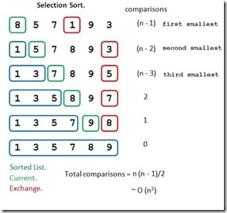
Macam-Macam Sorting
1). Selection Sort
Memindahkan elemen dengan cara membandingkan
elemen sekarang dengan elemen yang berikutnya
sampai dengan elemen terakhir . Jika ditemukan
elemen lain yang lebih kecil / lebih besar dari elemen
sekarang maka dicatat posisinya dan kemudian
ditukar dan begitu seterusnya.

Slide 4
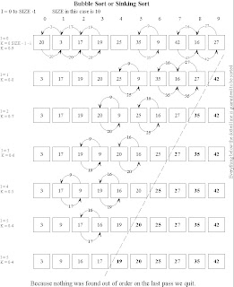
2). Bubble Sort
Memindahkan element sekarang dengan elemen
berikutnya , jika elemen sekarang itu lebih
besar / lebih kecil dari elemen berikutnya maka
di tukar (berpindah posisi).

Slide 5
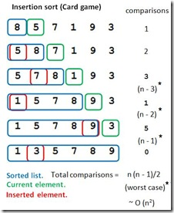
3). Insertion Sort
Pengurutan yang dilakukan dengan cara membandingkan
dengan data ke-2 sampai data terakhir. Jika ditemukan
data yang lebih kecil atau lebih besar maka data tersebut
disisipkan kedepan sesuai posisi yang seharusnya.

Slide 6
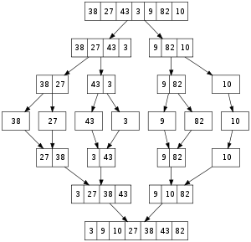
4). Merge Sort
Merupakan proses pengurutan data yang menggunakan
merging dua buah vector. Pada proses merge sort, data
dibuat sepasang-sepasang, yang terdiri dari dua elemen.
Jika N ganjil, maka ada satu vector yang terdiri dari
1 elemen. Lalu kemudian data tersebut di merging
sampai terurut.

Slide 7
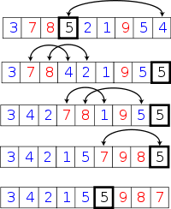
5). Quick Sort
Merupakan proses penyusunan elemen yang
membandingkan suatu elemen (pivot) denan elemen yang
lain, dan menyusunnya sedemikian rupa sehingga elemen –
elemen lain yang lebih kecil dari pivot terletak disebelah
kiri pivot. Dan elemen yang lebih besar dari pivot terletak
disebelah kanan pivot.
Dengan demikian akan terbentuk dua sublist, yang terletak
disebelah kanan dan kiri pivot. Lalu pada sublist kiri dan
kanan itu kita anggap sebuah list baru, dan kita kerjakan
proses yang sama seperti yang sebelumnya. Demikian
seterusnya sampai tidak terdapat sublist lagi.

Slide 8
Terima Kasih

